Slide 1
https://youtu.be/Fl-2o1URhbE

Slide 9
Quel mot anglais correspond à quel mot allemand ?

Slide 10
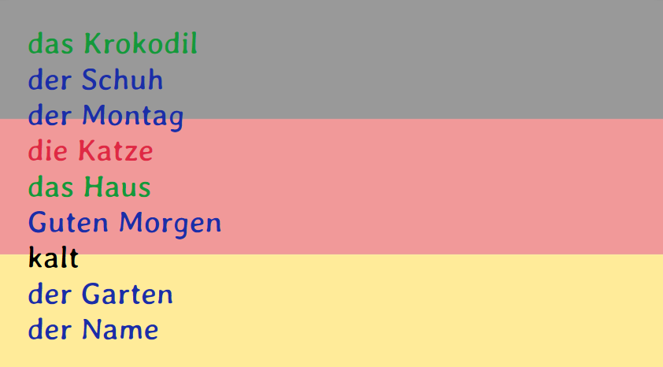

Slide 11
Des particularités de la langue allemande :
En allemand, il existe trois genre :
le masculin → der Garten
le féminin → die Katze
le neutre → das Krokodil
L’allemand est la seule langue, où le noms communs prennent une majuscule.

Slide 12
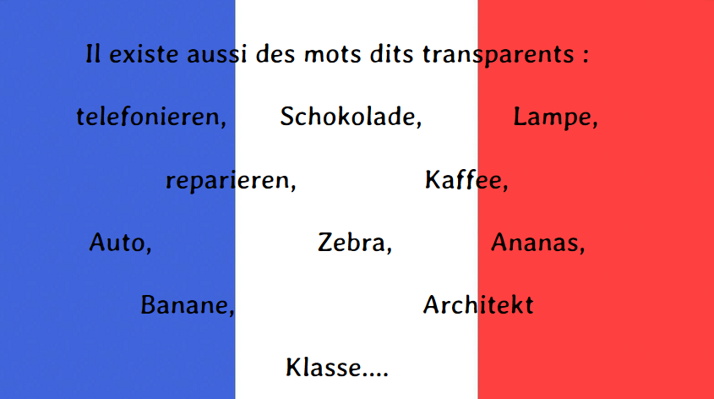

Slide 14
https://youtu.be/Dtxf9XMcKo8

Slide 16
https://youtu.be/JA91jud3twc

Slide 19
